Slide 1
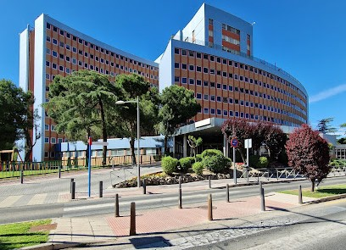

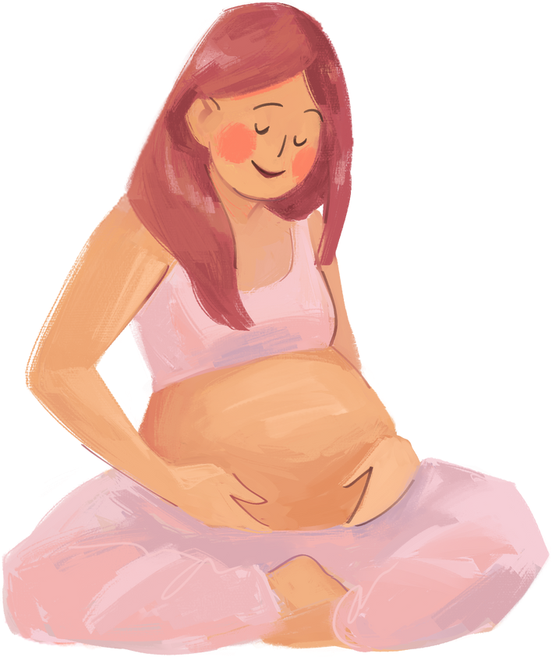
EIR OBSTETRICIA- GINECOLOGÍA
HOSPITAL UNIVERSITARIO 12 DE OCTUBRE

Slide 2


¿Qué nos hace
especiales?
Hospital Nivel IIIB
Re-acreditación IHAN NIDCAP
Banco de leche humana Unidad de medicina fetal Unidad de suelo pélvico Consultora de Lactancia Servicio alta precoz puerperio
Protocolo de seguimiento de embarazo (AP)
Cesárea humanizada Piel con piel respetado
Ingresos en urgencias por
matronas
Consulta fisiopatología fetal con matrona autónoma
Programa de Educación Maternal

Slide 3
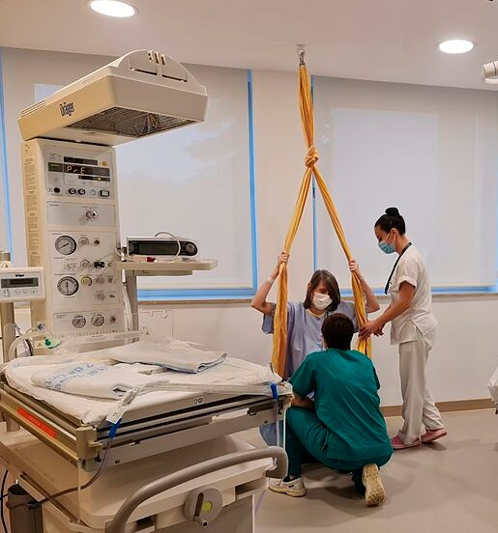
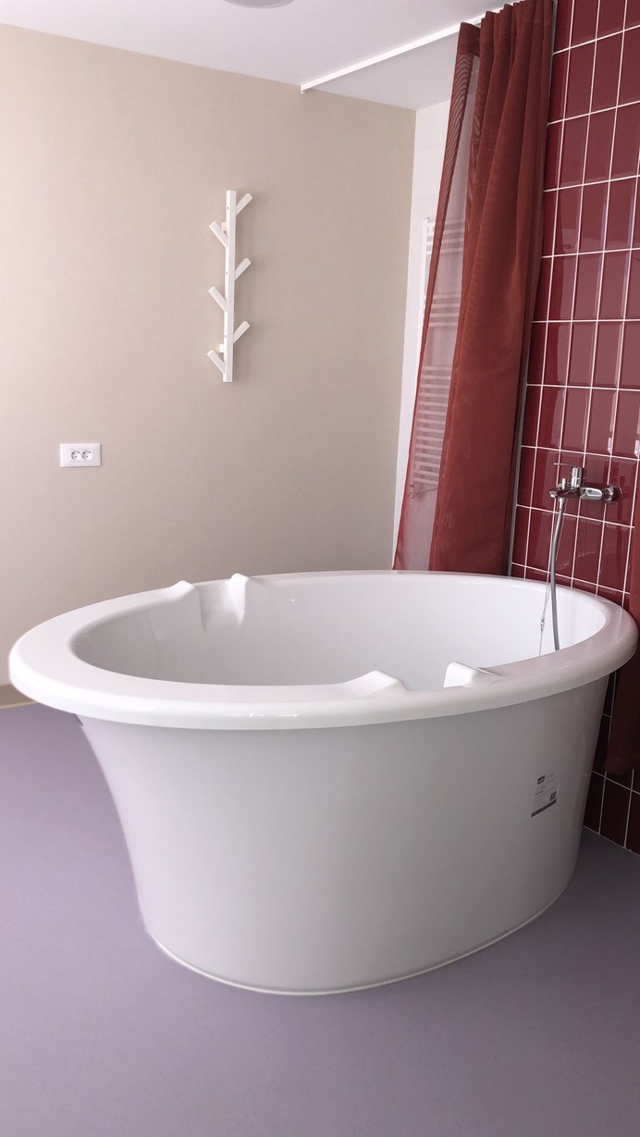
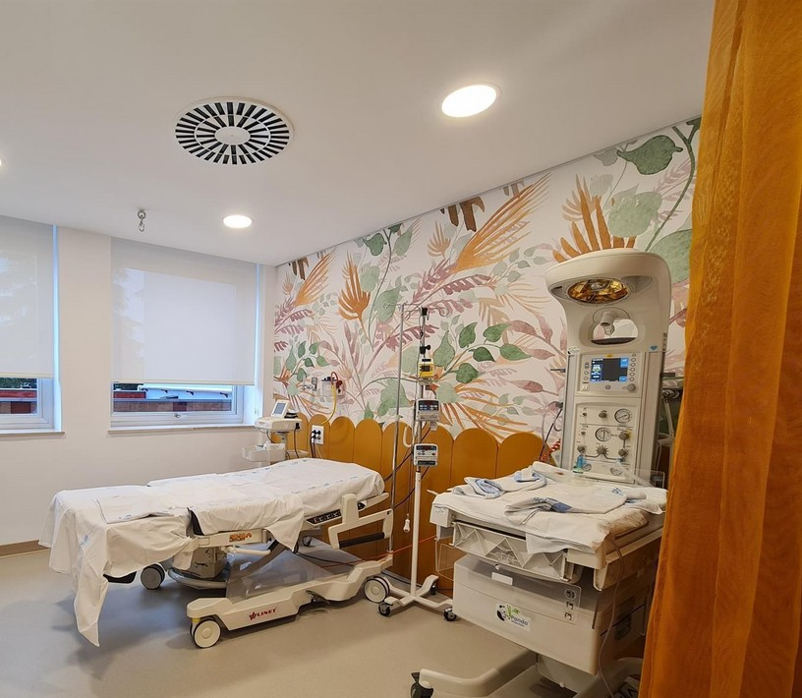
El paritorio
9 UTPR (dilatación-paritorios) - 2 destinadas a alto riesgo
2 UTPR para atención a pérdidas gestacionales, IVES
Telemetría, camas articuladas, pelotas fitball, lianas, espejos…
Bañera para alivio del dolor en la dilatación.
Walking epidural

Slide 4

Programa formativo
formación teórica online unidad docente de matronas CM
R1: 3 meses
R2: 2,5 meses
Unidad Multidisciplinar 12 de Octubre
3 casos/ 3 incidentes al año
no TFR
rotatorios prácticos

Slide 5
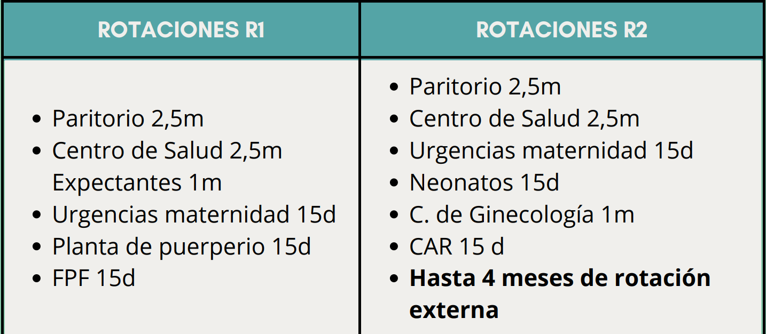
Rotatorios prácticos
ROTACIONES R1
Paritorio 2,5m
Centro de Salud 2,5m Expectantes 1m
Urgencias maternidad 15d Planta de puerperio 15d FPF 15d
ROTACIONES R2
Paritorio 2,5m
Centro de Salud 2,5m Urgencias maternidad 15d Neonatos 15d
C. de Ginecología 1m CAR 15 d
Hasta 4 meses de rotación externa

Slide 6


horario trabajo
reparto de partos
14 h en Paritorio (L-V)
Turno de Mañana y Tarde (8 a 15h/15 a 22h)
21 guardias remuneradas/año:
12 horas (21-9h/9-21h) Incluye dietas
Vacaciones verano + LD
Hasta 3 residentes de matrona por turno
1 R1 de ginecología Sorteo al azar

Slide 7





¿por qué
elegirnos?
Muchos años de experiencia Muchos profesionales Formación de residentes (9 residentes/año)
Alto riesgo y patología obstétrica Atención al parto normal Lactancia materna
Alto número de partos
Parto respetado (plan de parto)
Alto % de partos eutócicos Bajo % de episiotomías

Slide 8
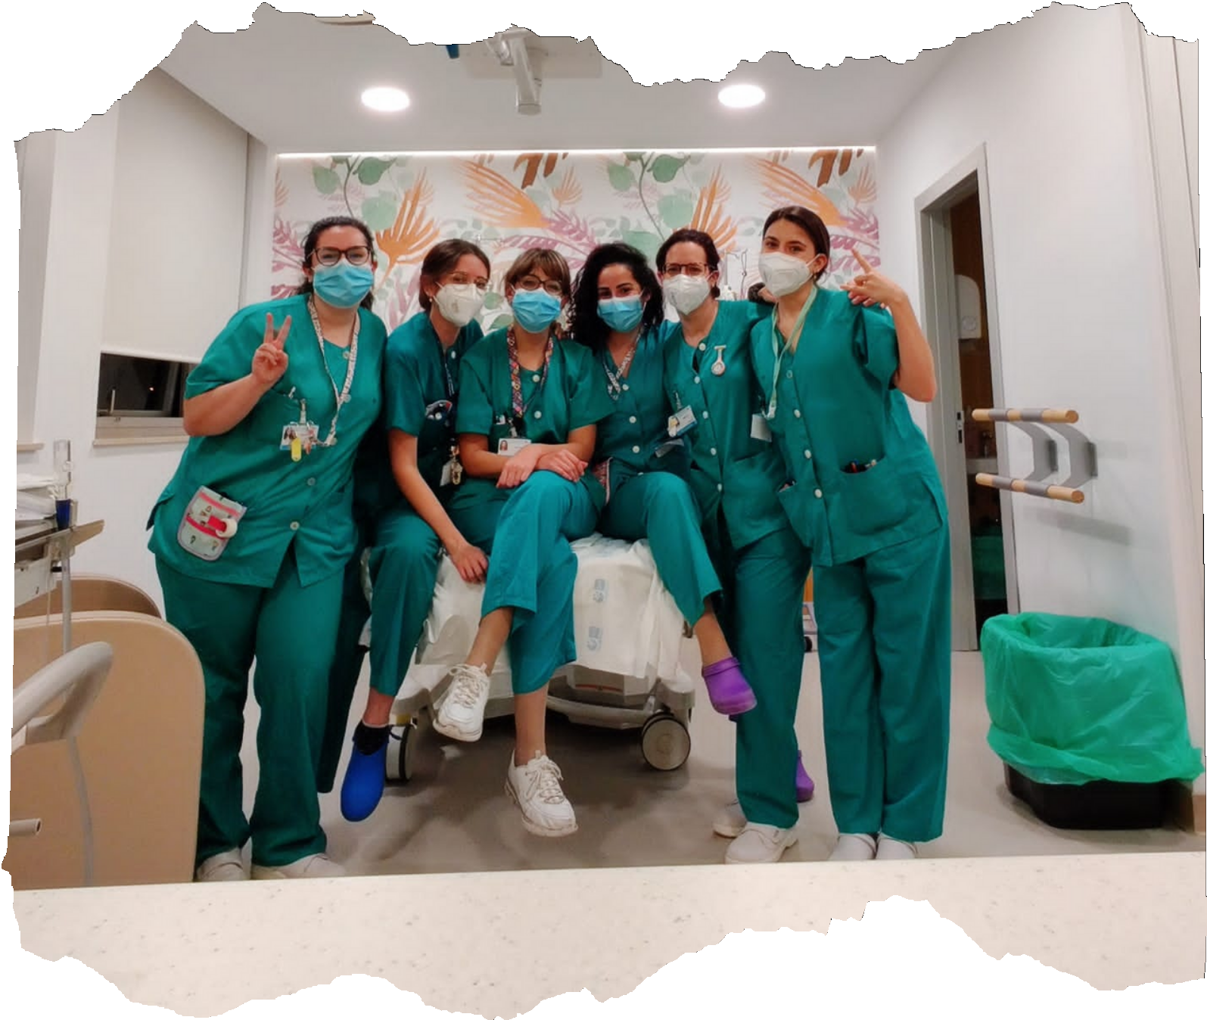
¡Os esperamos!
clara.jardon@salud.madrid.org iria.rodriguezdela@salud.madrid.org anaisabel.yustas@salud.madrid.org
rocioquesada12@gmail.com

